Slide 1
Bruk av RFID i utstillinger
ved Vitensenteret i Trondheim
av
Nils Kr. Rossing
Vitensenteret i Trondheim

Slide 2
Dagens program

Slide 3
Program dag 1
Tid | Aktivitet | Ansvarlig
10:00 – 10:15 | Praktisk info om kurset
10:15 – 10:30 | Introduksjon til RFID
10:30 – 11:00 | Gruppearbeid
11:00 – 11:20 | Eksempler på utstillinger hvor RFID er aktuelt
11:20 – 12:00 | Lunsj
12:00 – 14:00 | Deloppdrag 1 – 3: - Bli kjent med RFID 2 - Oppkobling og avlesning av RFID-kode - Slå på en LED ved akkreditering
14:00 – 14:15 | Kaffepause
14:15 – 14:30 | I2C-bussen, multiplekseren og bruk av array
14:30 – 15:45 | Deloppdrag 4 – 5 - Koble opp multiplekseren - Lag et program som legger ID-kodene i et array
15:45 – 16:00 | Oppsummering av dagen

Slide 4
Program dag 2
Tid | Aktivitet | Ansvarlig
09:00 – 09:15 | Praktisk info om dagen
09:15 – 10:45 | Oppdrag 6 - Lag en multiplikator
10:45 – 11:00 | Kaffepause
11:00 – 12:00 | Oppdrag 7 - Lag Nærmest null
12:00 – 12:00 | Lunsj
12:00 – 13:00 | Oppdrag 7 forts. - Lag Nærmest null
13:00 – 13:30 | Gruppearbeid
13:30 – 14:00 | Deling av gode ideer
14:45 – 15:00 | Oppsummering av dagen

Slide 5
Gruppearbeid

Slide 6
Tenk gjennom på egen hånd
Del og diskuter med hverandre.

Slide 7
Noen eksempler på utstillinger ved ViT der RFID kunne vært brukt

Slide 8
Søskenflokken
Thom er født før Lorents
Elisabeth er født sist
Margrethe er født før Morten, men etter Thomas Angell
Thomas Angell ble født rett etter Lorents
Rebekka er født etter Elisa
Elisa er født etter Morten
Johan skal stå mellom Elisa og Rebekka

Slide 9
Søskenflokken
Bruker Hall-sensorer og magneter plassert i definerte posisjoner
Tapp

Slide 10
«Nærmest null»
Oppdraget i “Nærmest null” er å plassere de 10 brikkene 0 – 9 slik at de danner to multiplikasjonsstykker som hver gir et produkt som vises på to displayer. Produktene trekkes så fra hverandre og differansen vises på et display som vist på bildet. Øverst vises også dagens og personlig beste resultat på to displayer

Slide 11
«Nærmest null»
Oppbygning og deteksjon
Fire hall-sensorer for hver brikke. Kan detektere inntil 16 posisjoner.

Slide 12
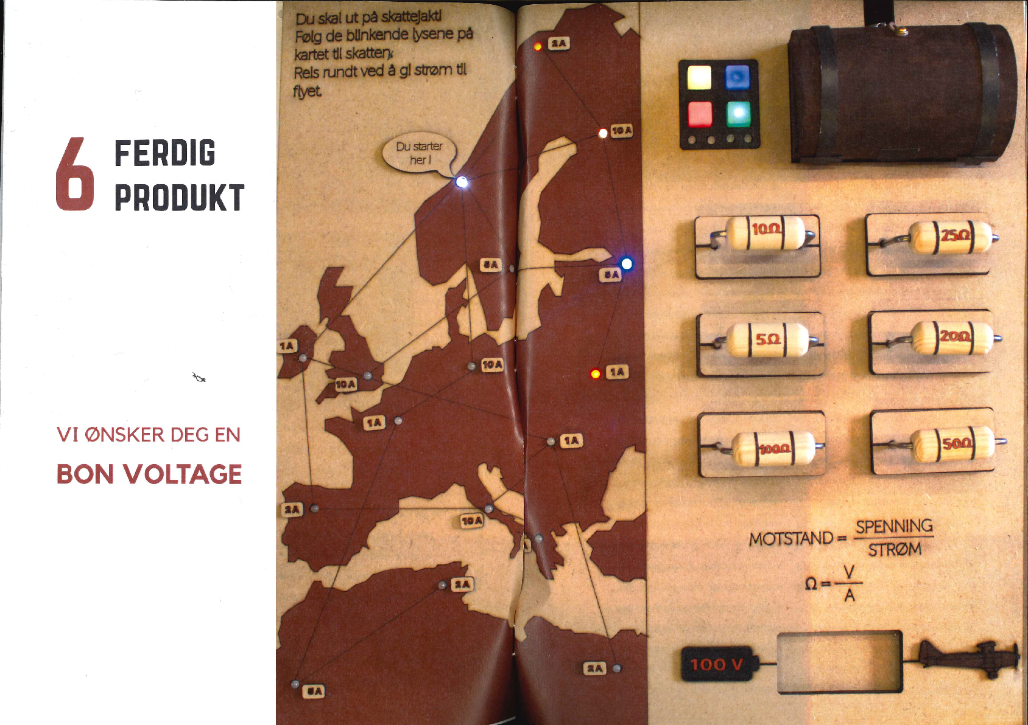

Slide 13
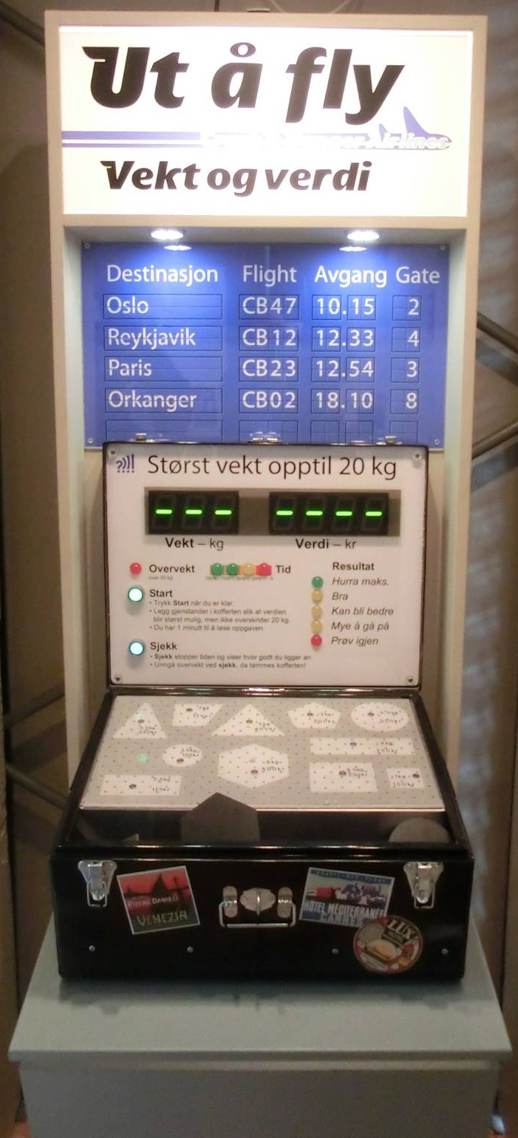
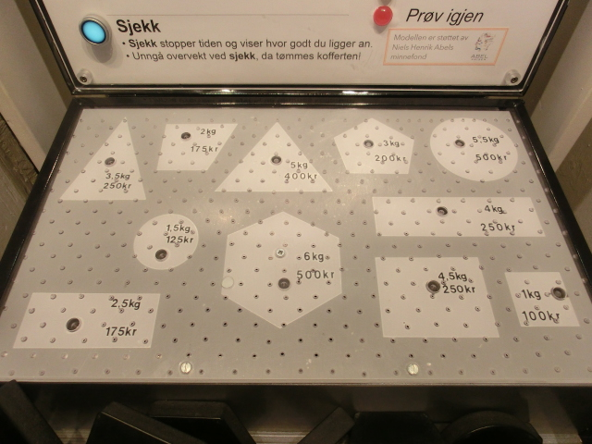
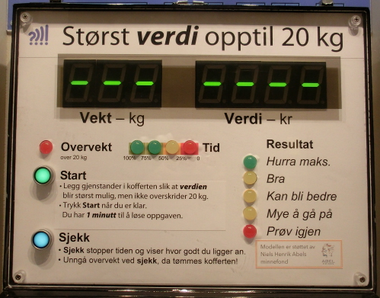
Beskrivelse av
”Ut å fly – Størst verdi”
Du skal ut og fly og har vekt-begrensninger på bagasjen – 20 kg
Du må gjøre et utvalg av hva du skal ta med deg.
Kriteriet er å velg det antall gjenstander som til sammen har størst verdi, men som likevel oppfyller kravet til vakt: Maks. 20 kg.
Hver gjenstand har påført vekt og verdi.
Oppgaven skal løses i løpet av 1 min
Notes:
Du skal ut og fly og har vekt-begrensninger på bagasjen – 20 kg
Du må gjøre et utvalg av hva du skal ta med deg.
Kriteriet er å velg det antall gjenstander som til sammen har størst verdi,
men som likevel oppfyller kravet til vakt: Maks. 20 kg.
Hver gjenstand har påført vekt og verdi.

Slide 14
Hva er essensen?
Registrere riktig brikke på riktig plass, i stedet for at en hvilken som helst brikke kan legges på et hvilket som helst sted
Unngår følsomhet for belysning

Slide 15
Undersiden av bordet
Bruker lysfølsomme motstander (LDR)

Slide 16
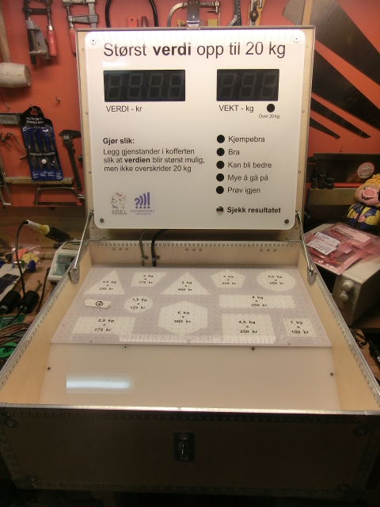
Resultatet av forbedringer
”Ut og fly – størst verdi”
Tidspress fjernet
… gir mer ro og tid til refleksjon
… stresset er borte,
… men ikke så spennende
Merkede brikker
… lettere å få oversikt
Konteksten – Ut og fly … øker tiltrekningen
Brikkenes form
… muligens viktig for barn
Skal man gi tips
… stille flere spørsmål?

Slide 17
Oppdraget

Slide 18
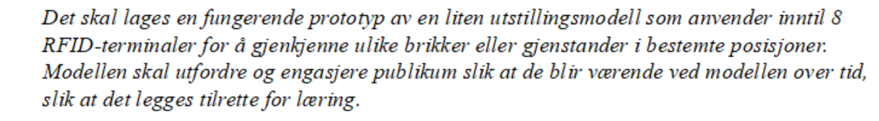
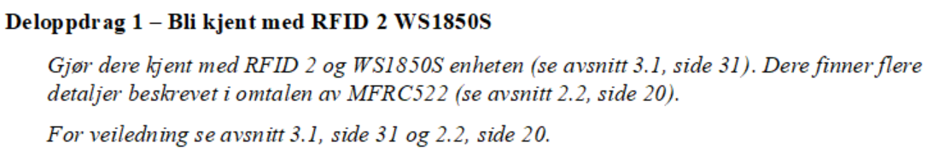
Oppdraget
Deloppdrag 1

Slide 19
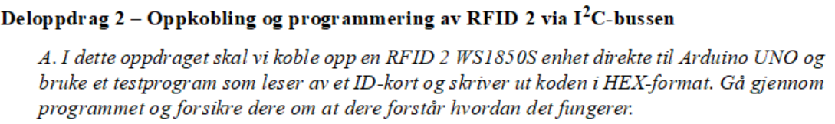
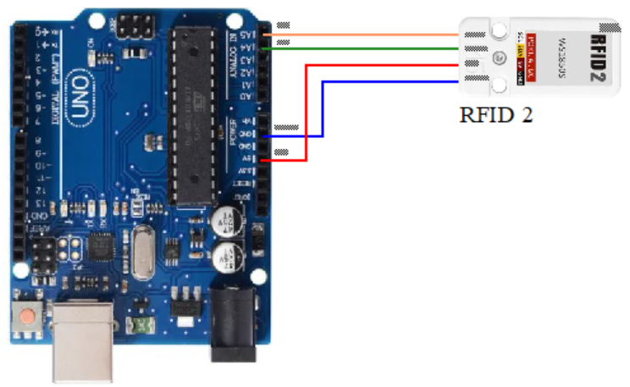
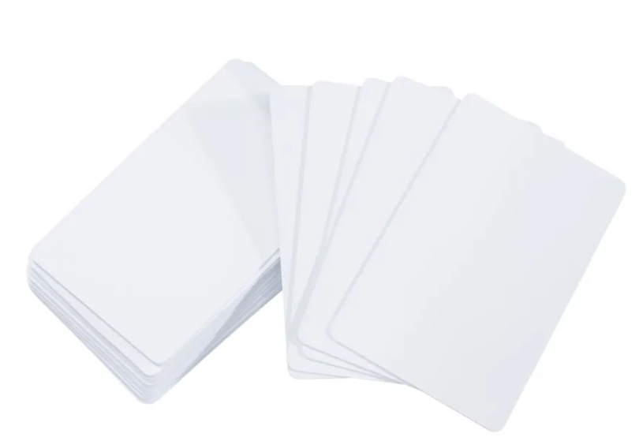
Deloppdrag 2

Slide 20
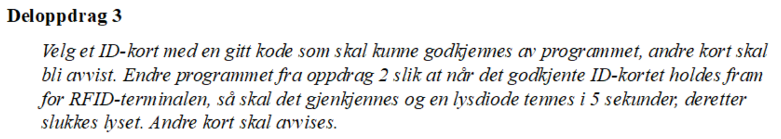
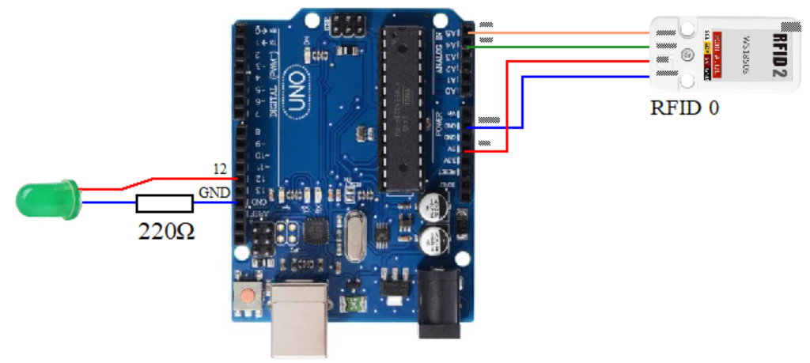
Deloppdrag 3

Slide 21
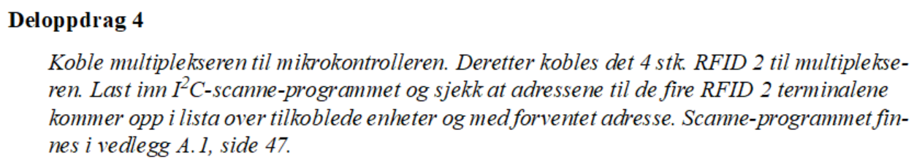
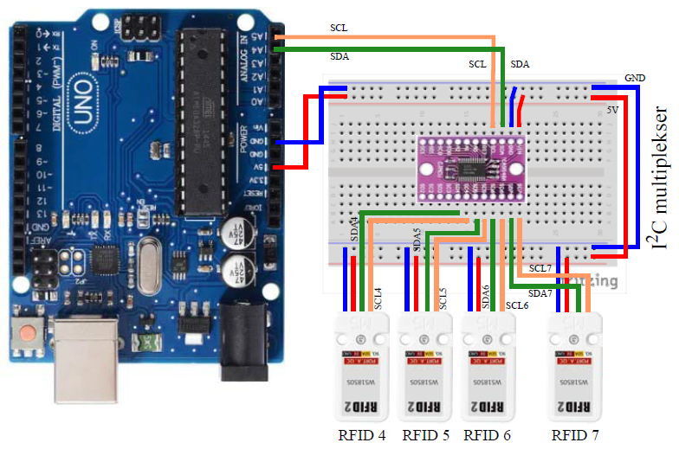
Deloppdrag 4

Slide 22
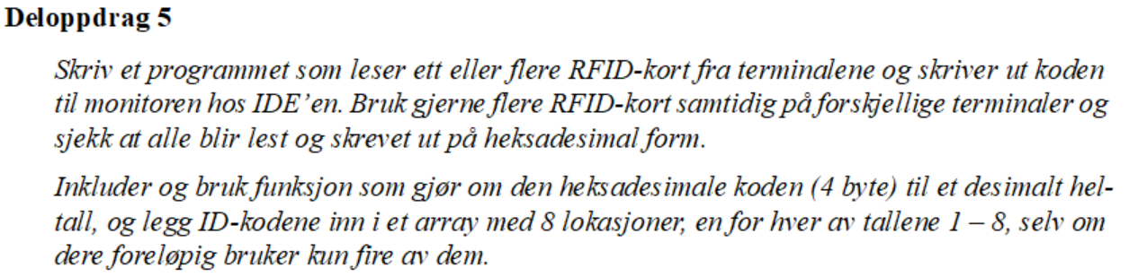
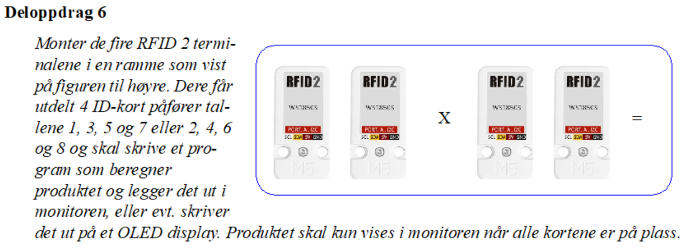
Deloppdrag 5 – 6

Slide 23
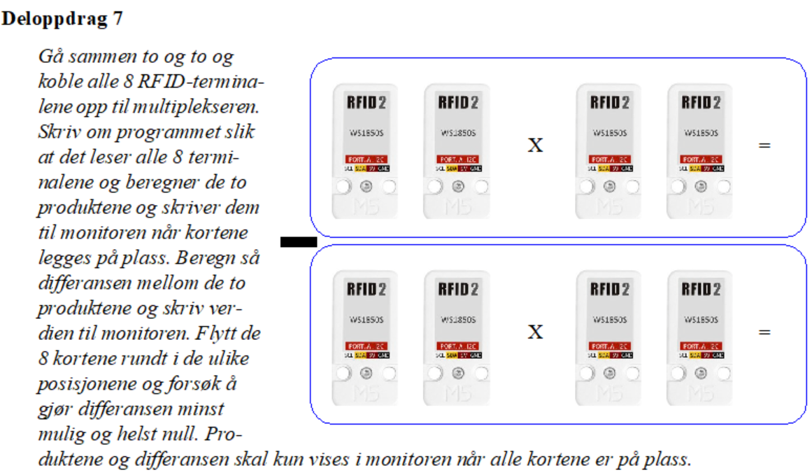
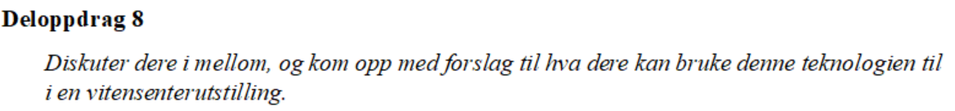
Deloppdrag 7 – 8

Slide 24
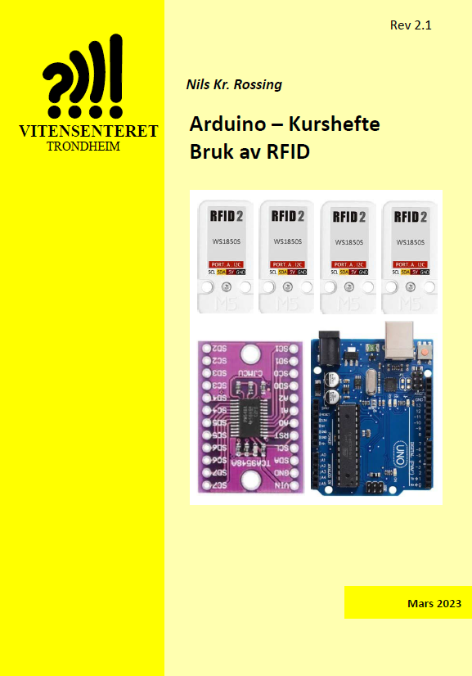
Bruk av arbeidshefte (Rev. 3.1)
Eksempler på bruk av RFID i utstillingen
Bakgrunnstoff om RFID og I²C multiplekseren
Deloppdragene med veiledning for løsning
Løsningsforslag

Slide 25
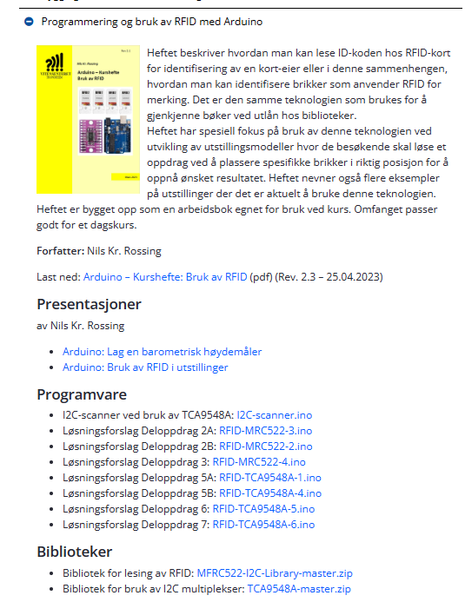
Bruk av hjemmesiden
www.ntnu.no/skolelab/bla-hefteserie

Slide 26
Deloppdrag 1
Kort introduksjon til RFID

Slide 27
Dagens oppdrag
Deloppdrag 1

Slide 28
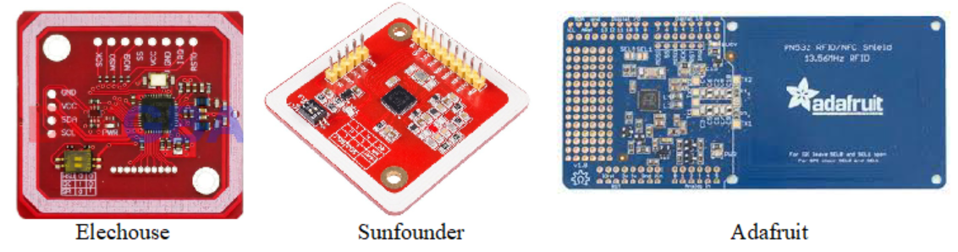
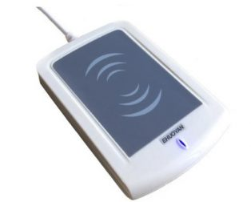
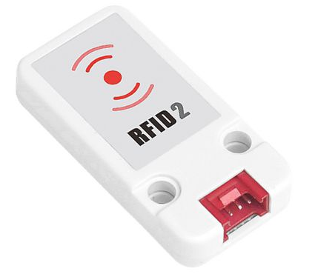
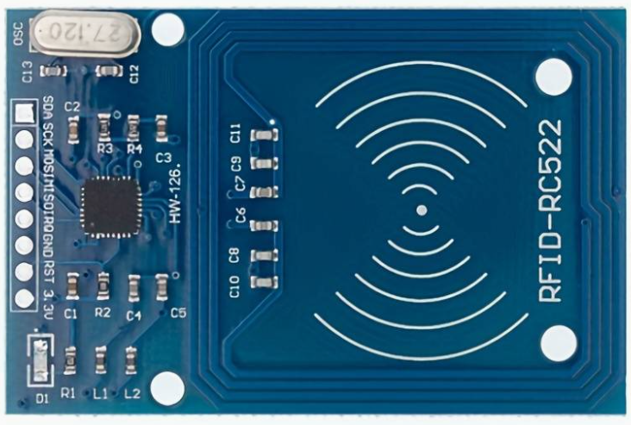
Ulike varianter av RFID-terminaler
PN532
RC522
WS1850S

Slide 29
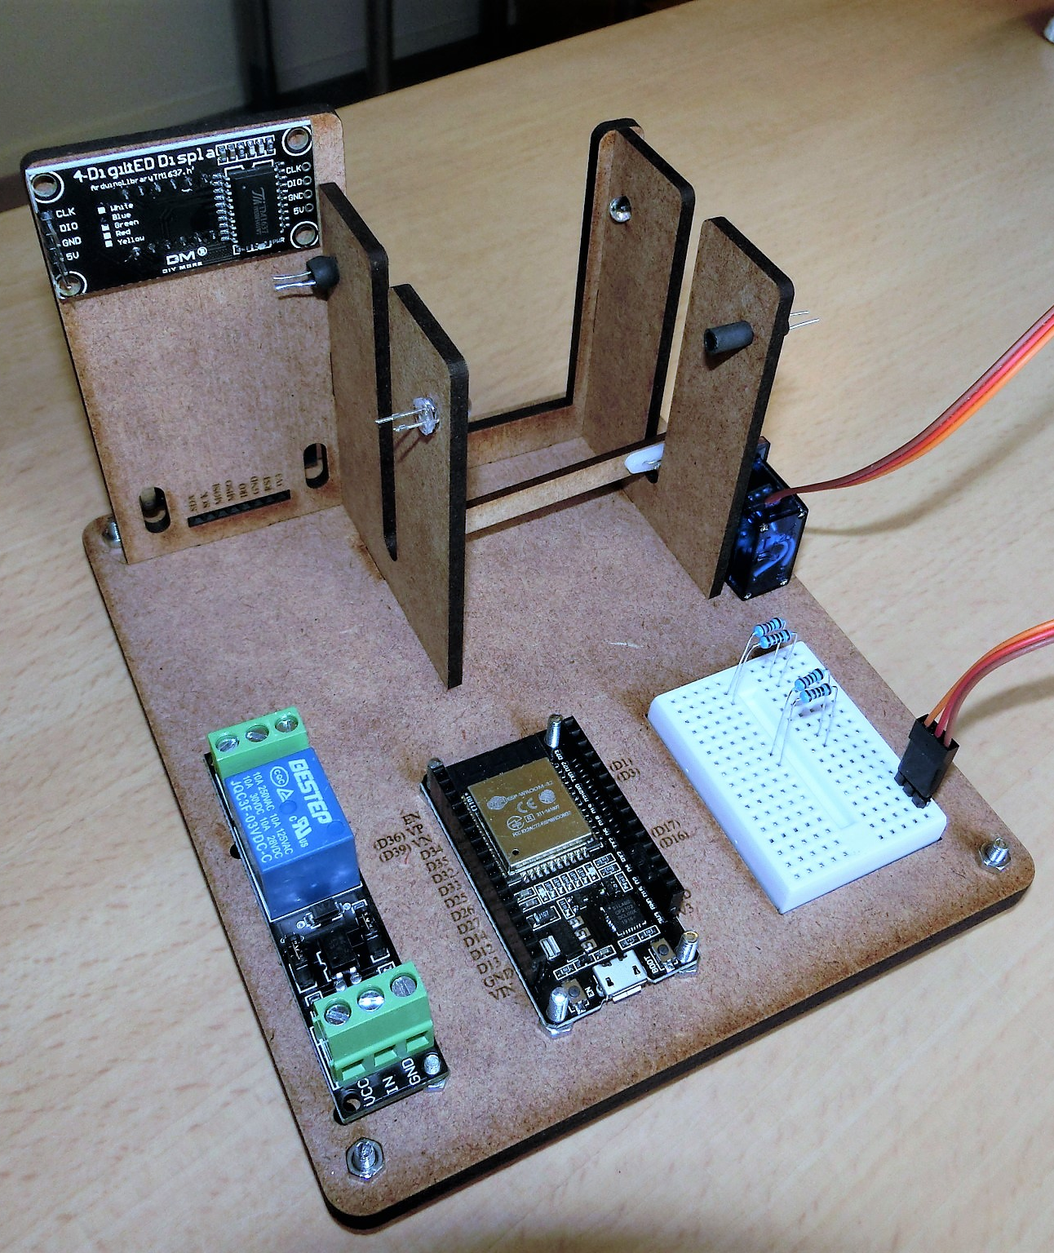
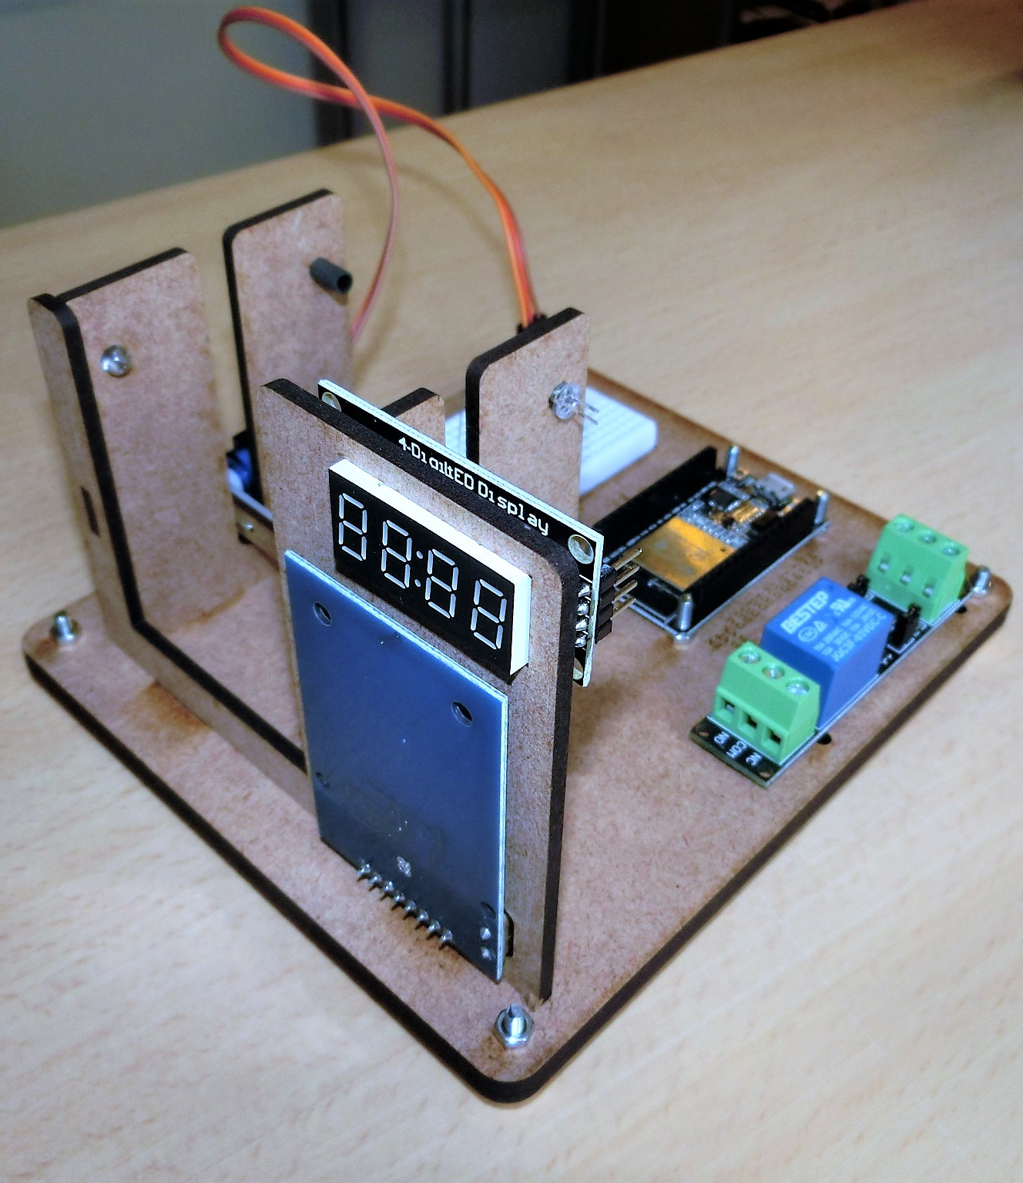
Adgangskontroll

Slide 30
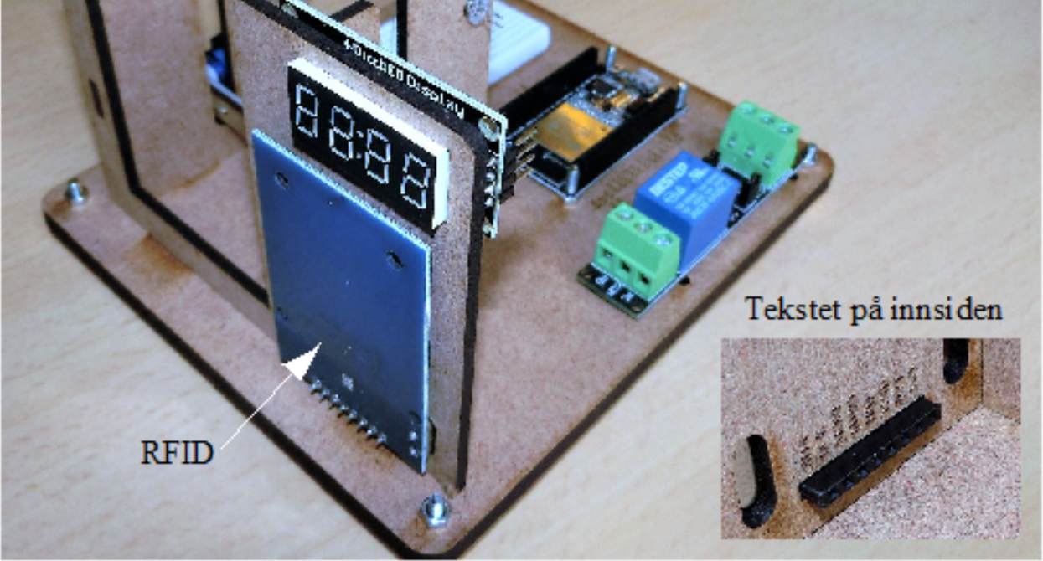
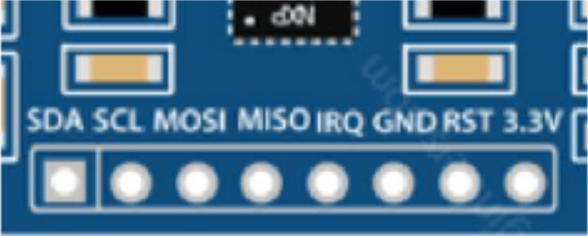
Montering av RFID i adgangskontrollen

Slide 31
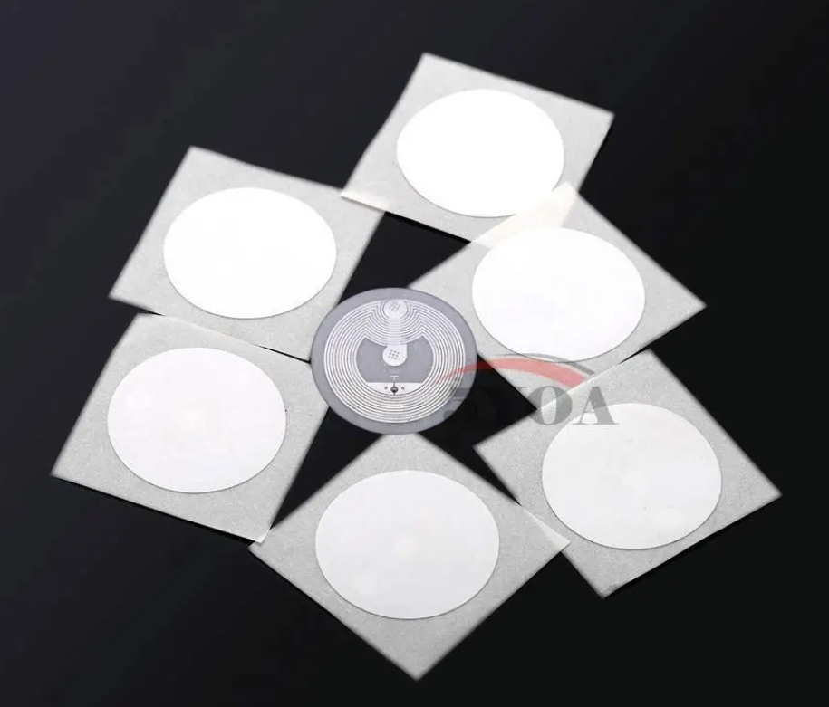
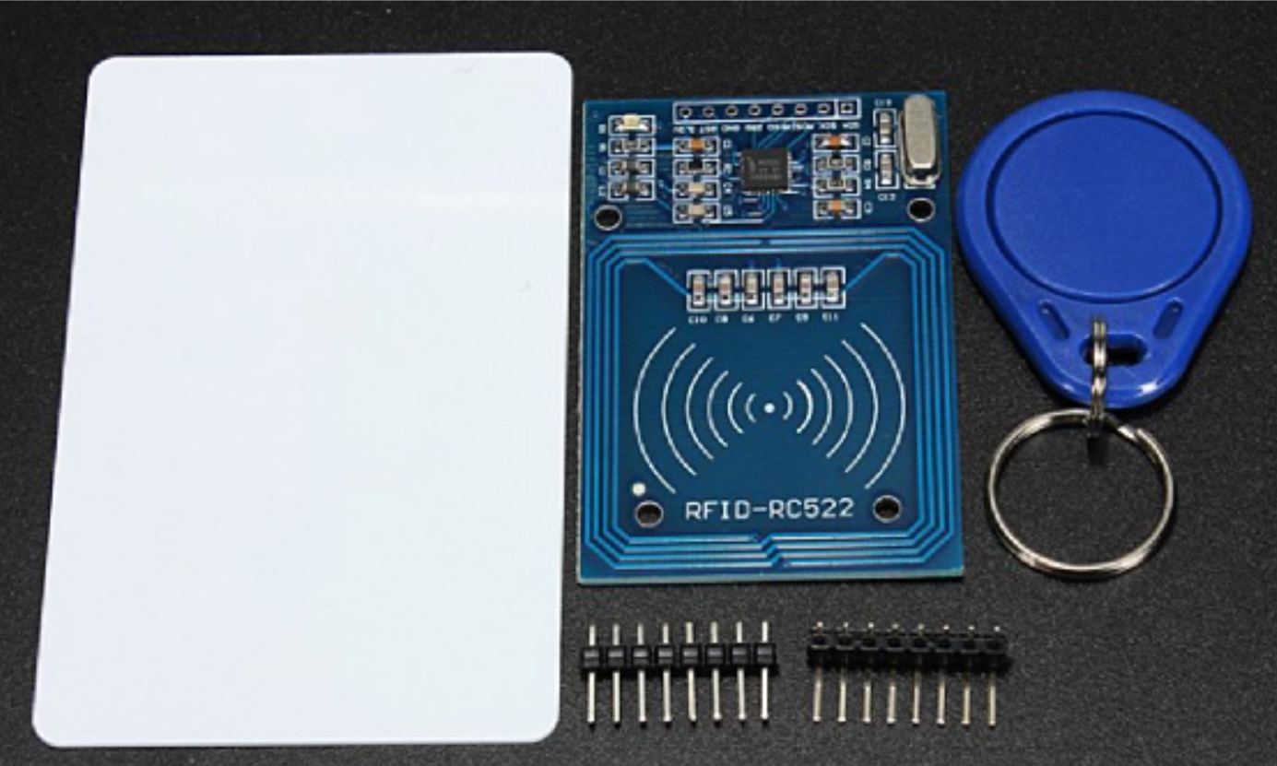
RC522 pakken
Leseenhet
Leseenhet
ID-kort
ID-kort

Slide 32
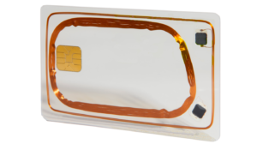
Kredittkort med RFID

Slide 33
Energioverføring
Passive
- Får energi fra leseenheten, leverer et svakt signal, kort rekkevidde
Aktiv
- Har innebygget energikilde, leverer kraftig signal, lengre
rekkevidde
Bruksområder
  Sporing
  Logistikk
  Merking av klær og andre varer, varesikring, tyverialarm
  Pass, billettering
  Elektronisk betaling, veiprising
  Adgangskontroll
  Dyreidentifisering.

Slide 34
Frekvensbånd https://www.usmartcards.co.uk/2017/03/09/2576/
  Lavfrekvens (125 kHz)
  Små datamengder, lav datahastighet
  Leseavstand opp til 1 m
  Mellomfrekvens (13,56 MHz)
  Middels datamengder (1kbyte), middels datahastighet
  Leseavstand opp til 30 cm
  Brukes til adgangskontroll og i mobiltelefoner
  Høyfrekvens (2,4 GHz)
  Større datamengder
  Leseavstand opp til 4 -10 m (aktive)
  Kjøretøyregistrering

Slide 35
MIFAIR (ChatGPT 4)
MIFARE er en serie av kontaktløse IC-kortteknologier brukt for sikre, trådløse nærkommunikasjons-applikasjoner, som offentlig transportbillettsystemer, adgangskontroll, og betalingssystemer. Teknologien, utviklet av NXP Semiconductors, opererer på 13.56 MHz frekvensen og støtter flere standarder, inkludert ISO/IEC 14443. MIFARE-produktfamilien inkluderer flere chipvarianter som Classic, Desfire, Ultralight, og Plus, hver med forskjellige nivåer av sikkerhet, minnestørrelse, og funksjonalitet, designet for å møte ulike behov innen kontaktløs datautveksling.

Slide 36

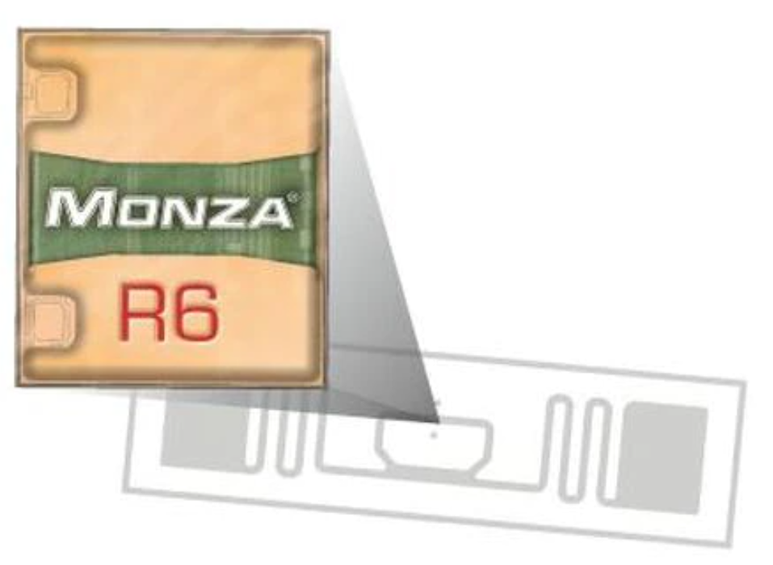
Klistremerker – ”Wet inlay”
Finnes i mange utforminger

Slide 37
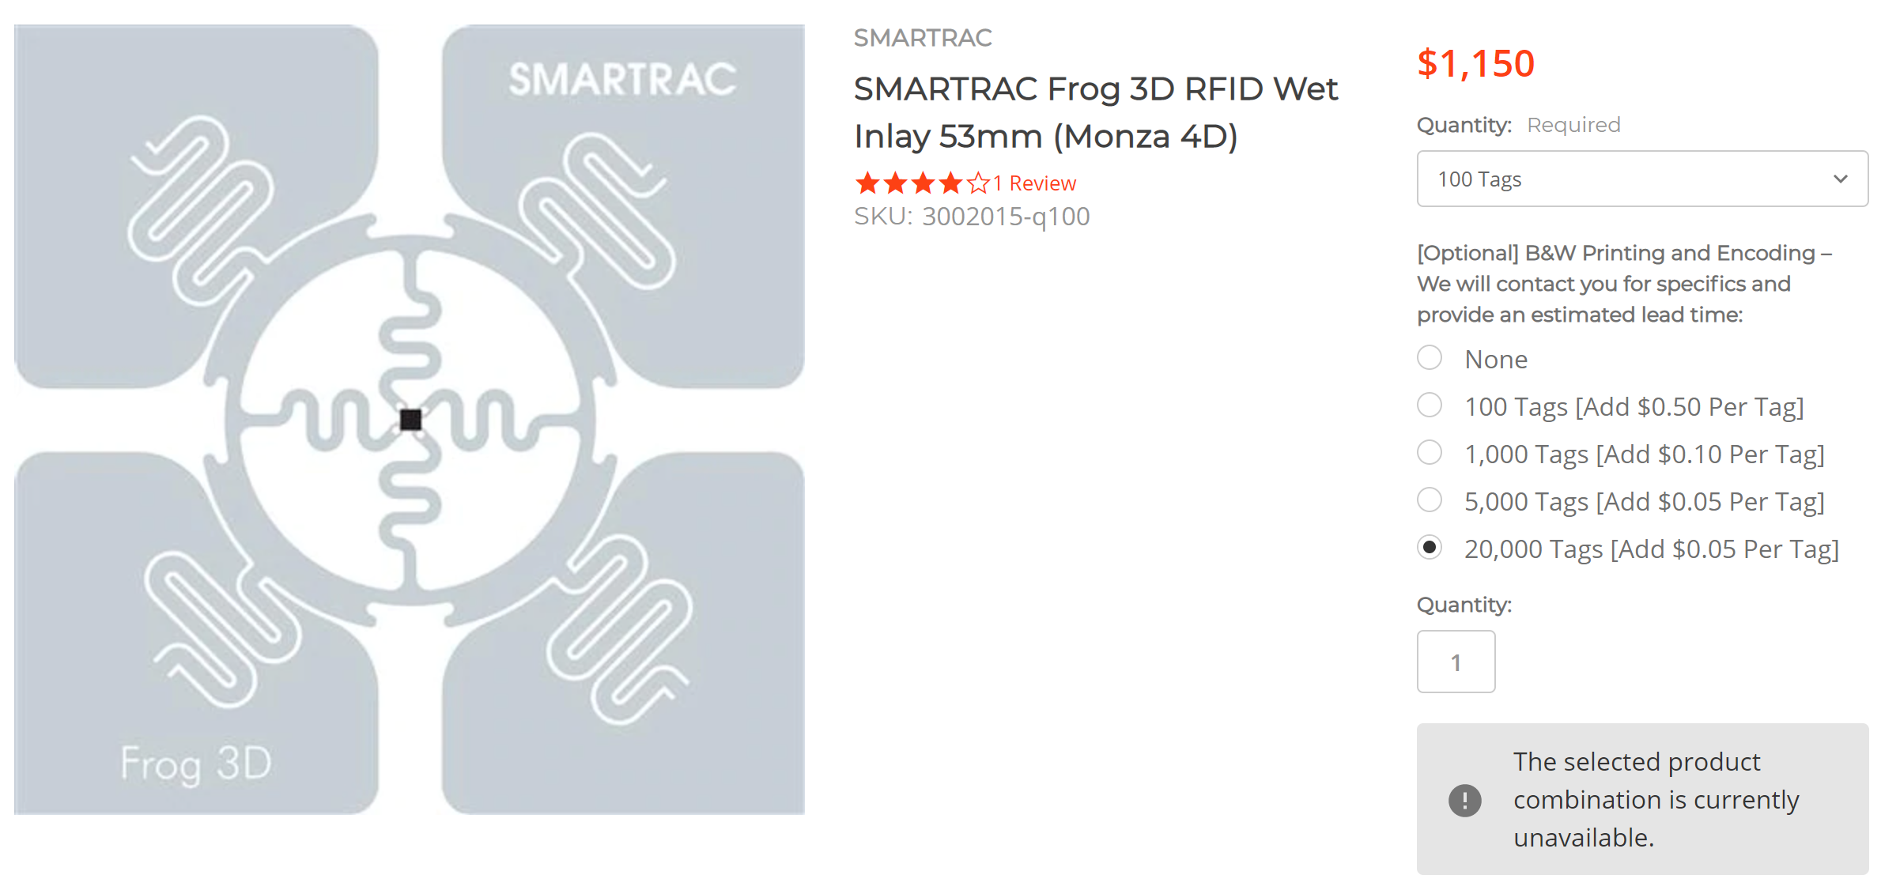
Klistremerke – ”Wet Inlay”
860 – 960 MHz
Lager 128 Bit
Rekkevidde 4,6 m
53 x 53 mm
Retningsuavhengig
Pris: 0,05$ -

Slide 38
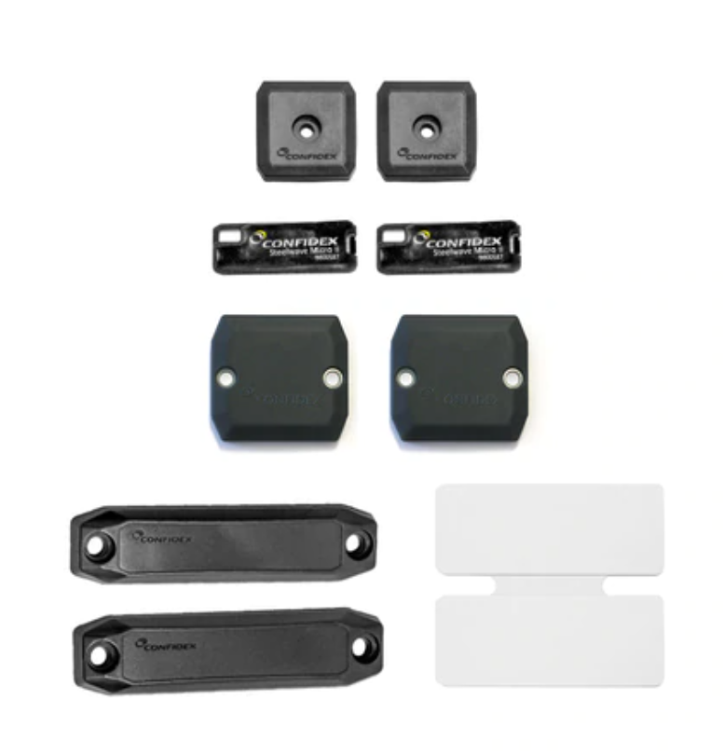
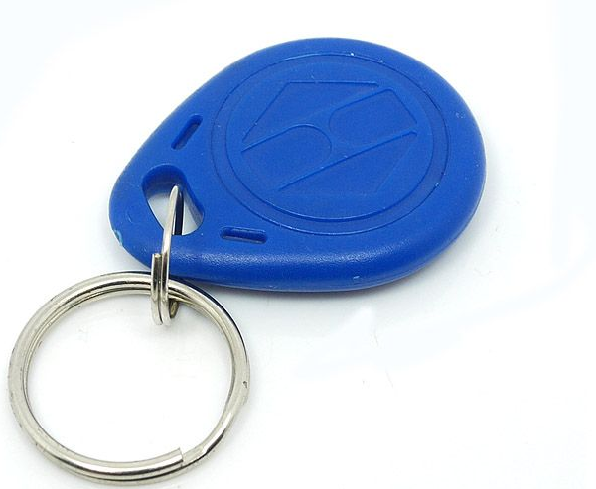
Passive ”Tags”
Tags er ment for fast montasje ev. gjenbruk over lang tid.

Slide 39
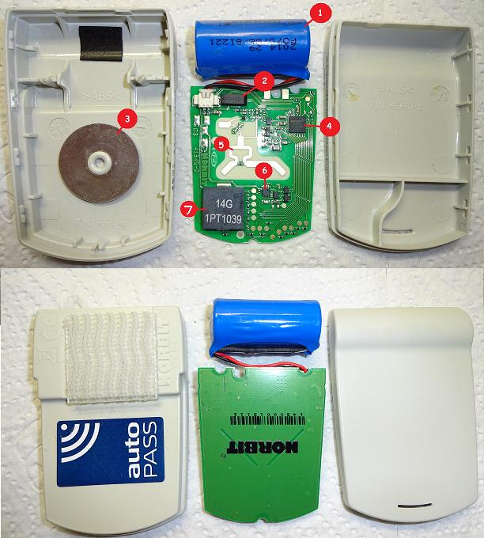
Aktive ”Tags”
Autopass
Utviklet i Norge, Trøndelag
Opprinnelig Micro Design
Aktiv RFID
Frekvens 5,8 GHz
Brukes flere plasser i Europa

Slide 40
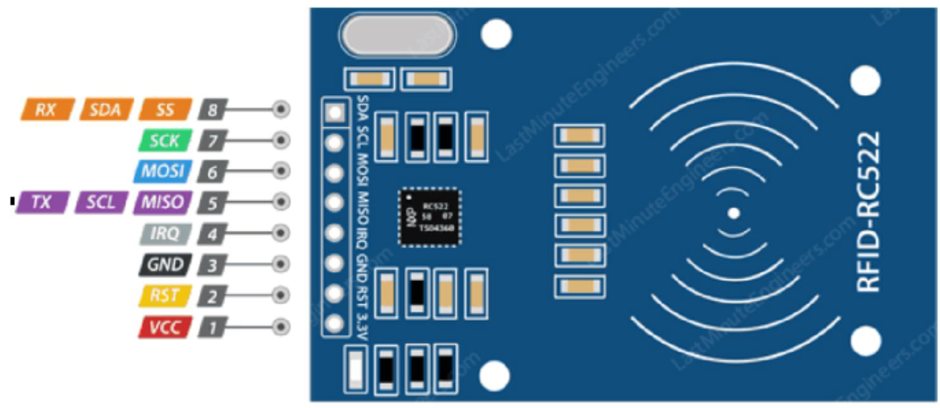
La oss se nærmere på RC522 (MFRC522)
Leseenhet
Leseenhet
ID-kort
ID-kort
Leseenhet (sender-mottaker)
13,56MHz
(I²C (424kBit/s) eller) SPI (10Mbit/s)
3,3V spenningsforsyning
Tåler 5V
MFRC522 er IC’en, RC522 er kortet

Slide 41
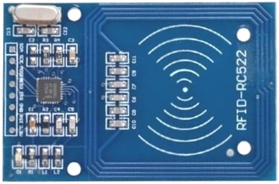
RC522 - Antenne

Slide 42
Oppkobling til Arduino UNO
Med SPI-buss

Slide 43
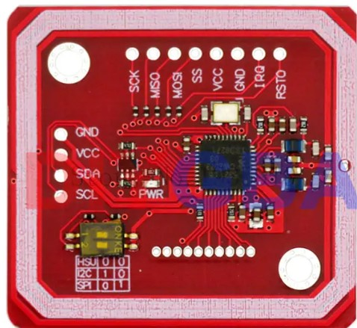
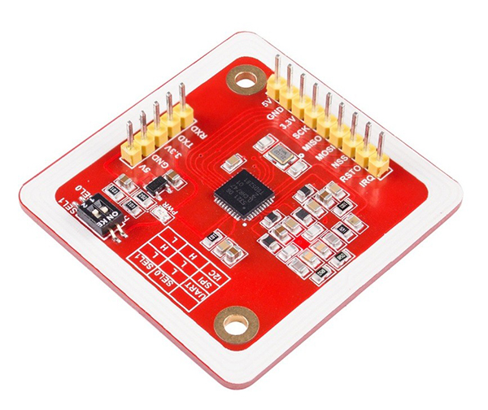
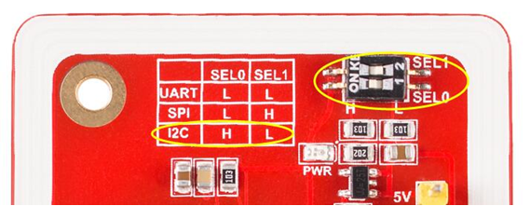
PN532 - Antenne

Slide 44
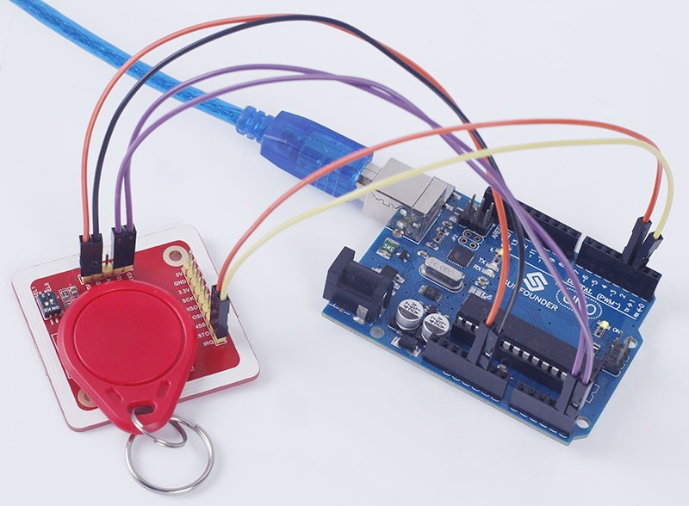
Oppkobling til Arduino UNO
Med I²C-buss

Slide 45
RFID 2 WS1850S

Slide 46
Kretskortet (RNFID 2 WS1850S)

Slide 47
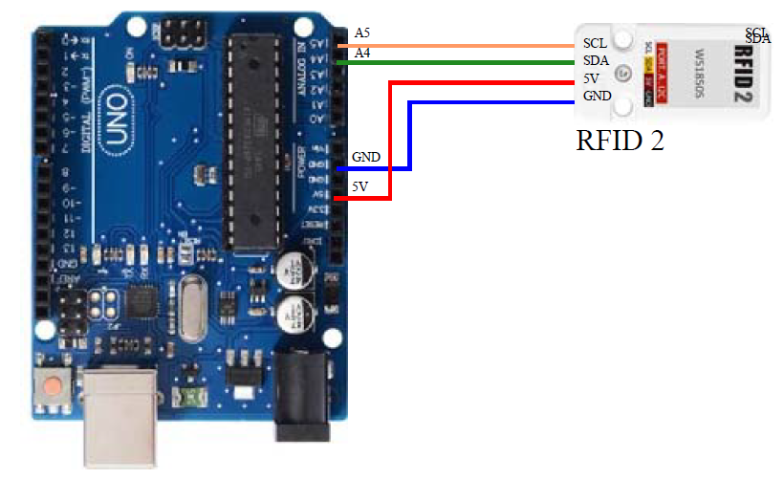
Oppkobling via I²C-buss

Slide 48
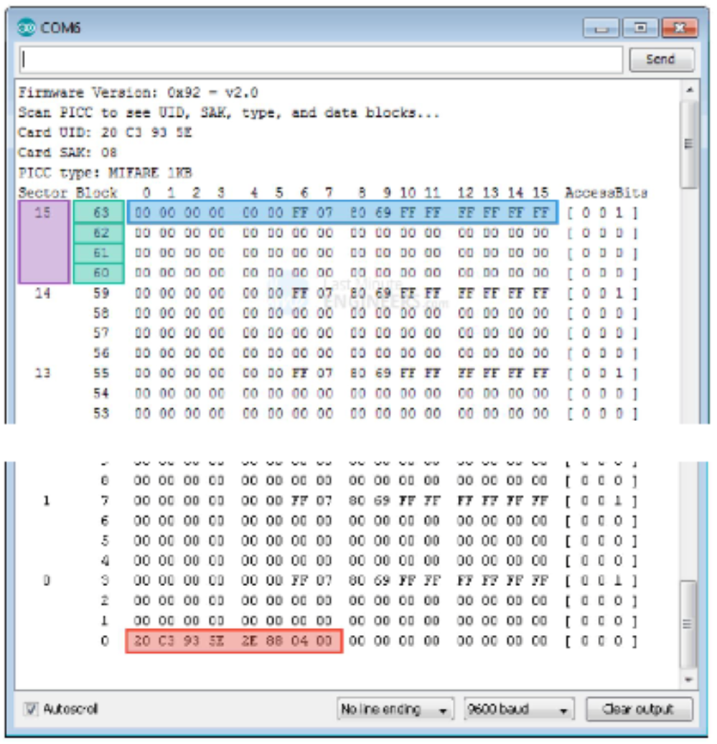
Dataformat
RFID
16 sektorer a 4 blokker
Hver blokk har 16 byte
De 8 første byte holder ID-koden (Manufacturer data)
Manufacturer data:
  IC-manufacturer data
  Unic identifier
Totalt 1024 byte
BLOKK
SEKTOR

Slide 49
Binære og heksadesimale tall
00 – 0000 0000 – 00
01 – 0000 0001 – 01
02 – 0000 0010 – 02
03 – 0000 0011 – 03
04 – 0000 0100 – 04
05 – 0000 0101 – 05
06 – 0000 0110 – 06
07 – 0000 0111 – 07
08 – 0000 1000 – 08
09 – 0000 1001 – 09
10 – 0000 1010 – 0A
11 – 0000 1011 – 0B
12 – 0000 1100 – 0C
13 – 0000 1101 – 0D
14 – 0000 1110 – 0E
15 – 0000 1111 – 0F
16 – 0001 0000 – 10

Slide 50
Deloppdrag 2
Oppkobling og programmering

Slide 51
Deloppdrag 2

Slide 52
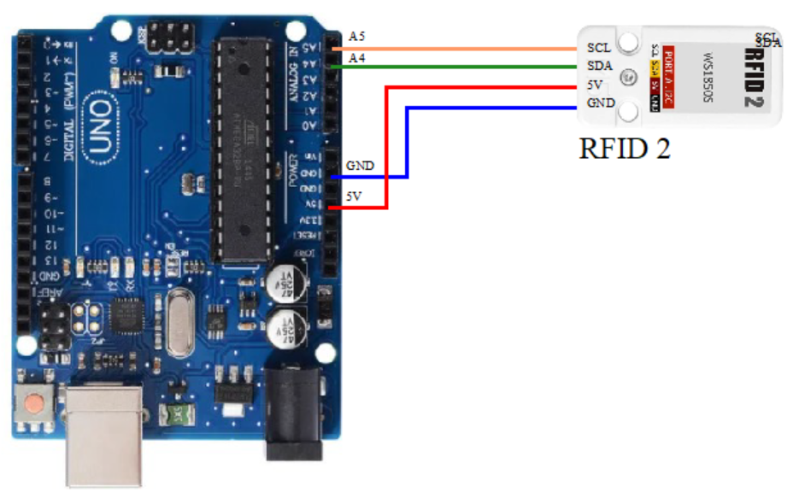
Oppkobling
I²C
Pris ELFA: NOK 53,40 + MVA
Pris Mouser: NOK 53,13 + MVA

Slide 53
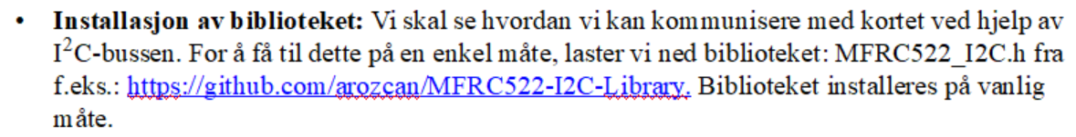
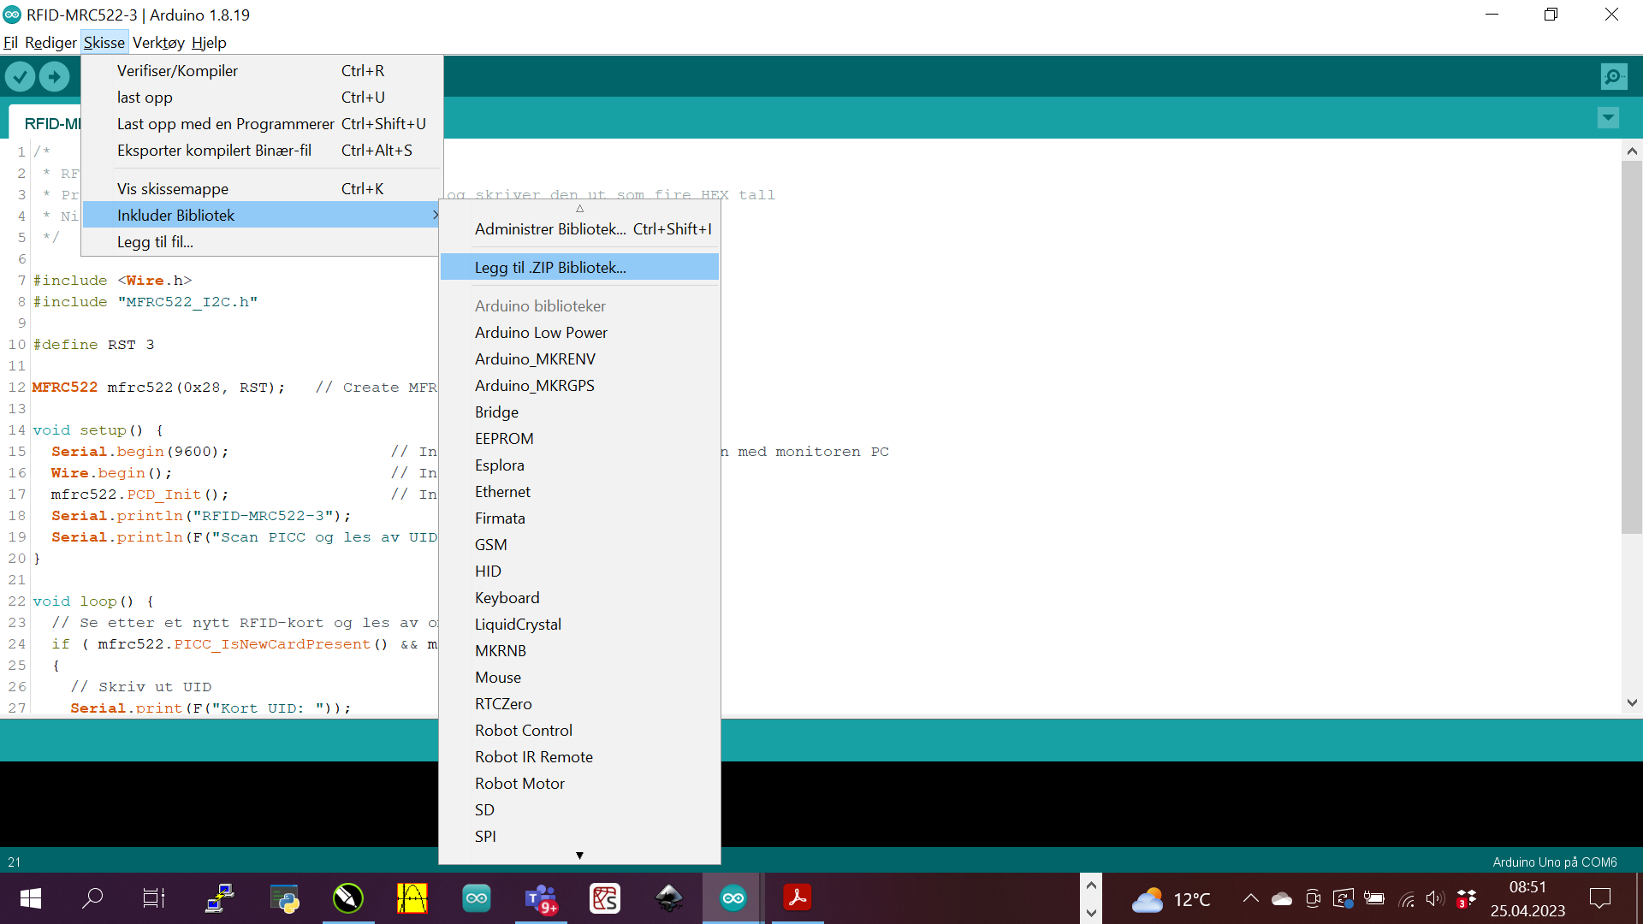
Programmet (side 49)
FEIL i heftet 3.0 rettet i 3.1

Slide 54
Arbeid på egen hånd
Koble opp og last opp programmet side 49

Slide 55


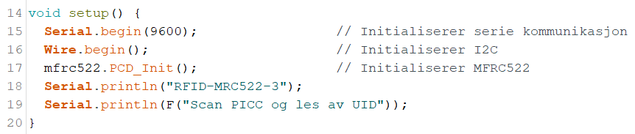
Programmet (side 49)
RFID-MRC522-2A.ino

Slide 56
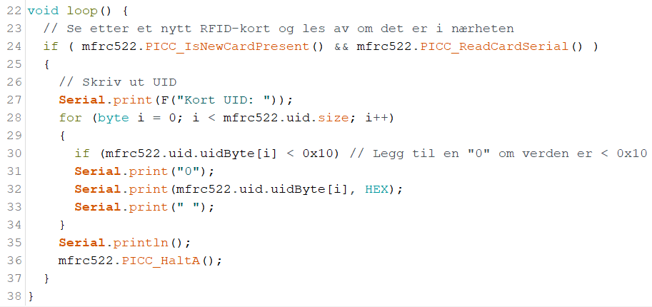
Programmet (side 49)
RFID-MRC522-2A.ino

Slide 57
Programmet (side 50)
RFID-MRC522-3.ino (2B)
unsigned long convertFourByteToLong(unsigned long UID[4])
{
unsigned long val = 0;
val += UID[0];
val += UID[1];
val += UID[2];
val += UID[3];
return val;
}
UID[0]
UID[1]
UID[2]
UID[3]
x 2⁰
+
x 2⁰
+
x 2⁰
+
x 2⁰
= val

Slide 58
Programmet (side 50)
RFID-MRC522-3.ino (2B)
unsigned long convertFourByteToLong(unsigned long UID[4])
{
unsigned long val = 0;
val += UID[0];
val += 256*UID[1];
val += 65536*UID[2];
val += 16777216*UID[3];
return val;
}
UID[0]
UID[1]
UID[2]
UID[3]
x 2⁰
+
x 2⁰
+
x 2⁰
+
x 2⁰
= val

Slide 59
Programmet (side 50)
RFID-MRC522-3.ino (2B)
unsigned long convertFourByteToLong(unsigned long UID[4])
{
unsigned long val = 0;
val += UID[0];
val += UID[1] << 8;
val += UID[2] << 16;
val += UID[3] << 24;
return val;
}
UID[0]
UID[1]
UID[2]
UID[3]
x 2⁰
+
x 2⁸
+
x 2¹⁶
+
x 2²⁴
= val
<< 0
<< 8
<<16
<< 24

Slide 60
Lag egne funksjoner
…
void loop()
{
// Det som skal gjentas hele tiden
float volum;
float radiusKule = 5.0;
volum = volumKule(radiusKule); // Kall funksjonen
Serial.println(volum);
}
float volumKule(float radius)
{
float kulevolum;
kulevolum = (4/3) * 3.14 * pow(radius, 3);
return kulevolum;
}

Slide 61
Deloppdrag 3
Tenn lysdiode for akkreditert kort

Slide 62
Deloppdrag 3

Slide 63
Arbeid på egen hånd
Skriv og test ut programmet side 52

Slide 64
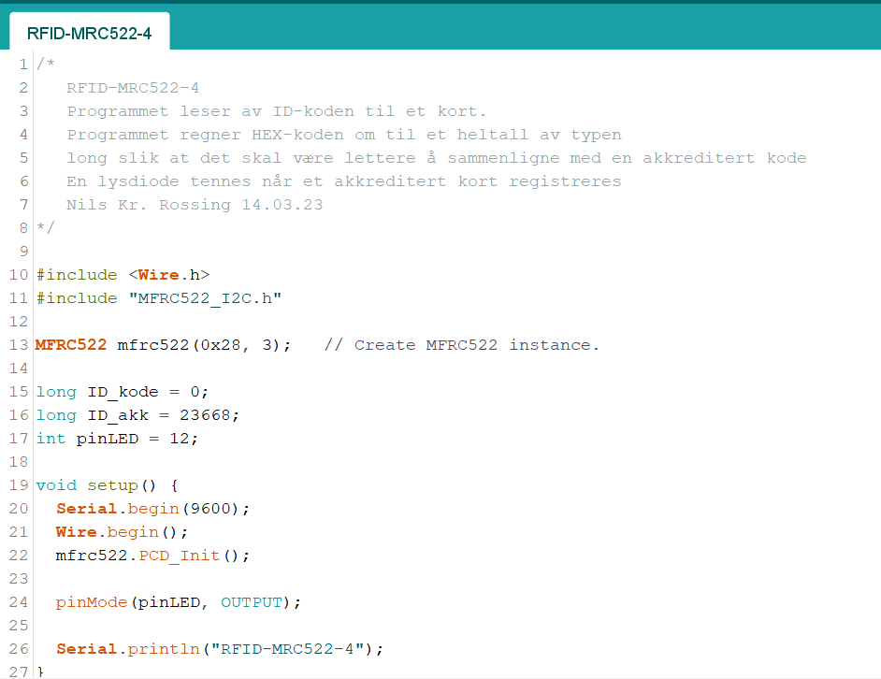
Gjennomgang av programmet
RFID-MRC522-3.ino (side 52)

Slide 65
Deloppdrag 4
Koble opp og bruk I²C-multiplekseren side 53

Slide 66
Deloppdrag 4

Slide 67



I²C databuss
SCL
SDA
Adresse 1
Adresse 2
Bruk av ferdige moduler gir store muligheter, og skjuler kompleksitet (”Black box”)

Slide 68

TCA9548A ̶ I2C multiplekser
Spenning 3 – 5V
SDA/SCL INPUT
Adresse 0x70-77
I²C 0 – 7 OUTPUT
Resett

Slide 69
TCA9548A ̶ I²C multiplekser

Slide 70

TCA9548A ̶ I²C multiplekser, parallellkobling

Slide 71
Arbeid på egen hånd
Bygg opp multiplekseren og test ut

Slide 72
Deloppdrag 5
Koble opp fire RFID-kortlesere og les inntil fire kort

Slide 73
Deloppdrag 5

Slide 74
Arbeid på egen hånd
Skriv og test ut programmet side 55

Slide 75

Gjennomgang av programmet
RFID-TCA9548A-5A.ino

Slide 76

Gjennomgang av programmet
RFID-TCA9548A- 5A.ino

Slide 77

Gjennomgang av programmet
RFID-TCA9548A-5B.ino (side 58)

Slide 78
Deloppdrag 6
Koble opp fire RFID-kortlesere og lag en liten regnemaskin side 59

Slide 79
Deloppdrag 6

Slide 80
Arbeid på egen hånd
Skriv og test ut programmet side

Slide 81

Gjennomgang av programmet
RFID-TCA9548A-6.ino

Slide 82
Deloppdrag 7
Gå sammen to og to og koble opp åtte RFID-kortlesere og lag en liten problemløsningsoppgave side 62

Slide 83
Deloppdrag 7 - 8

Slide 84
Arbeid på egen hånd
Skriv og test ut programmet side 62 – 63

Slide 85

Gjennomgang av programmet
RFID-TCA9548A-7.ino (Side 62/63)

Slide 86
Deloppdrag 8
Alternative bruksområder
Idedugnad

Slide 87
Idedugnad
Ta litt tid og forsøk å kom opp med flere gode ideer der RFID kan brukes.

Slide 88
Idedugnad

Slide 89
Oppsummering
Ide 1
Ide 2
…

Slide 90
Alternative bruksområder
Noen forslag

Slide 91

Plasser på tidslinjen
Årstall for oppfinnelser
Fødselsår for kjente vitenskapsmenn
Årstall for viktige vitenskapelige gjennombrudd

Slide 92

De fire husene
Eleven i nr. 6 liker fysikk.
Hunden er nabo til hesten.
Ole liker matematikk og bor på den ene enden.
Erik bor mellom hesteeieren og eleven som har fysikk som favorittfag.
Kristine bor ved siden av katteeieren.
Eleven som bor lengst til høyre, har teknikk som favorittfag.
Katten er nabo til eleven som liker norsk.
I hvilket hus bor Åse, og hvem eier apekatten?

Slide 93

Det mystiske tallet
Tallet har 6 siffer
Sifrene på enerplassen og tierplassen er de to minste oddetallene.
De andre sifrene er partall og ingen av dem er like
Sifferet på hundrerplassen er lik summen av sifrene
på enerplassen og tierplassen
Sifferet på tusenplassen er 2 ganger sifferet på tierplassen
Sifferet på hundretusenplassen er det dobbelte av sifferet på hundrerplassen

Slide 94

Geografisk linje
Plassere byene langs Sørlandskysten fra øst til vest i riktig rekkefølge
Plasser stedsnavnene i riktig rekkefølge fra nord til syd
Plasser fjordene i riktig rekkefølge fra nord til syd

Slide 95

Generell jigg for uttesting av puslerier med bruk av RFID – forside

Slide 96

Generell jigg for uttesting av puslerier med bruk av RFID – bakside

Slide 97

Puslerier med tall I

Slide 98

Puslerier med tall II

Slide 99

Puslerier med tall III

Slide 100

Logisk pusleri IV

Slide 101

Simuleringer

Slide 102


Simuleringer

Slide 103
Simuleringer

